Slide 1
RÉSUMÉ THÉORIQUE – FILIÈRE DÉVELOPPEMENT DIGITAL
Option – Application mobiles
M206 - Élaborer une application Android sécurisée
40 heures

Slide 2
Manipuler les services Web sous Android
Découvrir le protocole HTTP sous Android
Identifier les fondamentaux de sécurité d’une application mobile
Consommer des API sous Android
Gérer les différentes méthodes de stockage de données sous Android
Partager des données entre applications
Manipuler les données sous Android
Publier une application sur le store
Gérer les signatures et versions
Utiliser des plateformes d’intégration
et déploiements continus

Slide 3


Slide 4
Manipuler les services Web sous Android
Découvrir le protocole HTTP sous Android
Maîtriser les fondamentaux de sécurité d’une application mobile
Consommation des API sous Android
Sécuriser des échanges de données entre l’application et le serveur
16 heures

Slide 5
CHAPITRE 1
Découvrir le protocole HTTP sous Android
Introduction aux Web services
Présentation de protocole REST
Découverte du protocole SOAP
04 heures

Slide 6
CHAPITRE 1
Découvrir le protocole HTTP sous Android
Introduction aux Web services
Présentation de protocole REST
Découverte du protocole SOAP

Slide 7
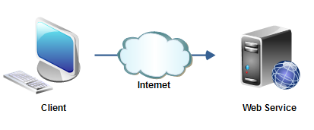
01 - Découvrir le protocole HTTP sous Android
Introduction aux Web services
Web service
Un web service est un programme s'exécutant sur un serveur accessible depuis Internet et fournissant un service.
Par exemple :
Google est un service web qui vous permet de rechercher des sites web.
Une application météo communique avec un service web qui fournit la météo.
Un réseau social est un service web qui permet de retrouver ses amis et de communiquer avec.
source : https://jenkov.com/

Slide 8
CHAPITRE 1
Découvrir le protocole HTTP sous Android
Introduction aux Web services
Présentation de protocole REST
Découverte du protocole SOAP

Slide 9

01 - Découvrir le protocole HTTP sous Android
Présentation de protocole REST
protocole REST
REST est un type d'architecture d'API qui signifie REpresentational State Transfer. Il a été inventé par l'Américain Roy Fielding dans les années 2000, afin de mettre en place des méthodes simples pour accéder à des services web.
Ce type d'API permet à des logiciels qui sont incompatibles, qui ne parlent pas le même langage, de communiquer facilement. REST peut être considéré comme un langage commun à ces différents logiciels.
source : https://openclassrooms.com
Un client est un programme qui échange les données avec un serveur à travers l’API. C'est l'utilisateur de l'API. On parle plus couramment d'architecture client-serveur.
Un serveur est un ordinateur puissant permettant d’exécuter une API. C'est le fournisseur du service, celui qui propose au client d'accéder à ses données ou services ;

Slide 10
CHAPITRE 1
Découvrir le protocole HTTP sous Android
Introduction aux Web services
Présentation de protocole REST
Découverte du protocole SOAP

Slide 11
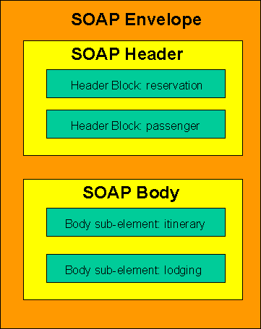


01 - Découvrir le protocole HTTP sous Android
Découverte du protocole SOAP
Protocole SOAP
SOAP est un protocole de communication basé exclusivement sur XML pour permettre aux applications de s'échanger des informations via HTTP. C'est l'acronyme de "Simple Object Access Protocol".
Ce protocole permet ainsi l'accès aux services web et à l'interopérabilité des
applications à travers le web.
Par rapport à REST, SOAP est plus lent et requiert plus de débit Internet,
car les messages sont plus verbeux que ceux de REST.
Remarques
XML : Extensible Markup Language vous permet de définir et de stocker des données de manière à pouvoir les partager. il prend en charge l'échange d'informations entre des systèmes informatiques tels que les sites web, les bases de données et les applications tierces.
source : https://www.w3.org/

Slide 12
CHAPITRE 2
Identifier les fondamentaux de sécurité d’une application mobile
Utilisation de OAUTH
Intégration de SSL
Sécurisation avec TLS
Protection avec Proguard
06 heures

Slide 13
CHAPITRE 2
Identifier les fondamentaux de sécurité d’une application mobile
Utilisation de OAUTH
Intégration de SSL
Sécurisation avec TLS
Protection avec Proguard

Slide 14
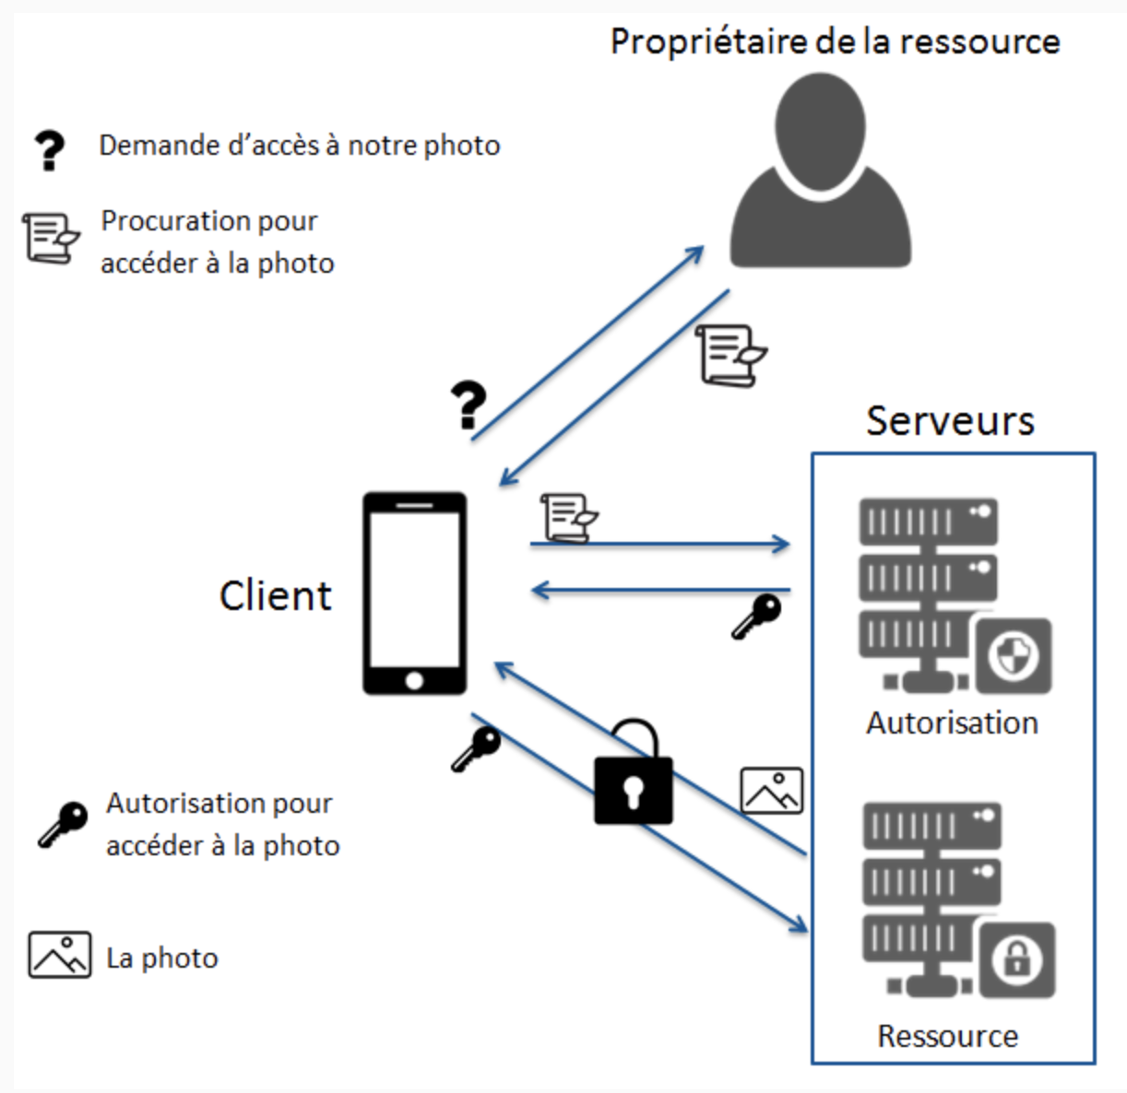
02 - Identifier les fondamentaux de sécurité d’une application mobile
Utilisation de OAUTH
Utilisation de OAUTH
OAuth (Open Authorization) est un protocole qui permet à un utilisateur d'autoriser une application tierce à accéder à ses données sans partager le mot de passe de son compte.
OAuth est utilisé dans le domaine du web avec notamment Facebook ou
encore Google, OAuth est devenu incontournable.
Pour les développeurs, ils doivent utiliser un serveur fournissant un accès via OAuth ou implémenter un serveur d’autorisation pour sécuriser une API
en utilisant ce protocole.
Remarques
OAuth 2.0 est une norme pour accéder aux ressources hébergées par d'autres applications Web au nom d'un utilisateur. Elle a remplacé OAuth 1.0 en 2012 et constitue désormais la norme industrielle de facto pour l'autorisation en ligne
source : https://zestedesavoir.com/

Slide 15
CHAPITRE 2
Identifier les fondamentaux de sécurité d’une application mobile
Utilisation de OAUTH
Intégration de SSL
Sécurisation avec TLS
Protection avec Proguard

Slide 16
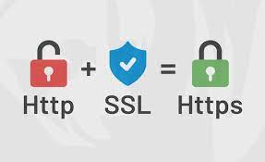
02 - Identifier les fondamentaux de sécurité d’une application mobile
Intégration de SSL
Certificat SSL
Un certificat SSL est un fichier de données qui lie une clé cryptographique aux informations d'une organisation.
Installé sur un serveur, le certificat active le cadenas et le protocole « https », afin d'assurer une connexion sécurisée entre le serveur web et le navigateur.
Le SSL est généralement utilisé pour :
Sécuriser les transactions bancaires
Sécuriser la navigation sur les sites de réseaux sociaux.
Ce protocole prend en charge les principes de sécurité suivants :
Chiffrement : protège les transmissions de données.
Authentification : garantit que le serveur auquel vous êtes connecté est le bon serveur.
Intégrité des données : garantit que les données qui sont demandées ou soumises sont bien celles qui sont fournies.
source : https://ebrandservices.fr/

Slide 17
02 - Identifier les fondamentaux de sécurité d’une application mobile
Intégration de SSL
Intégration de SSL
Afin d'ajouter les certificats SSL sur Android, il faut créer une méthode qui génère un OkHttpClient.
Les étapes à suivre pour intégrer les certificats SSL :
1. Ajoutez le certificat SSL dans le projet en tant que ressource brute.
2. Créez une méthode qui renvoie un fichier OkHttpClient.
3. Créez un KeyStore contenant les autorités de certification de confiance.
4. Créez une KeyManagerFactory .
5. Créez un contexte SSL contenant les autorités de certification de confiance.
6. Ajoutez l’usine de sockets au constructeur.
7. Utilisez le OkHttpClient généré comme d'habitude.
OkHttp est un client HTTP, basé sur Okio pour la lecture/écriture du flux de données. Son objectif est de prendre en charge la communication avec le serveur.

Slide 18
CHAPITRE 2
Identifier les fondamentaux de sécurité d’une application mobile
Utilisation de OAUTH
Intégration de SSL
Sécurisation avec TLS
Protection avec Proguard

Slide 19
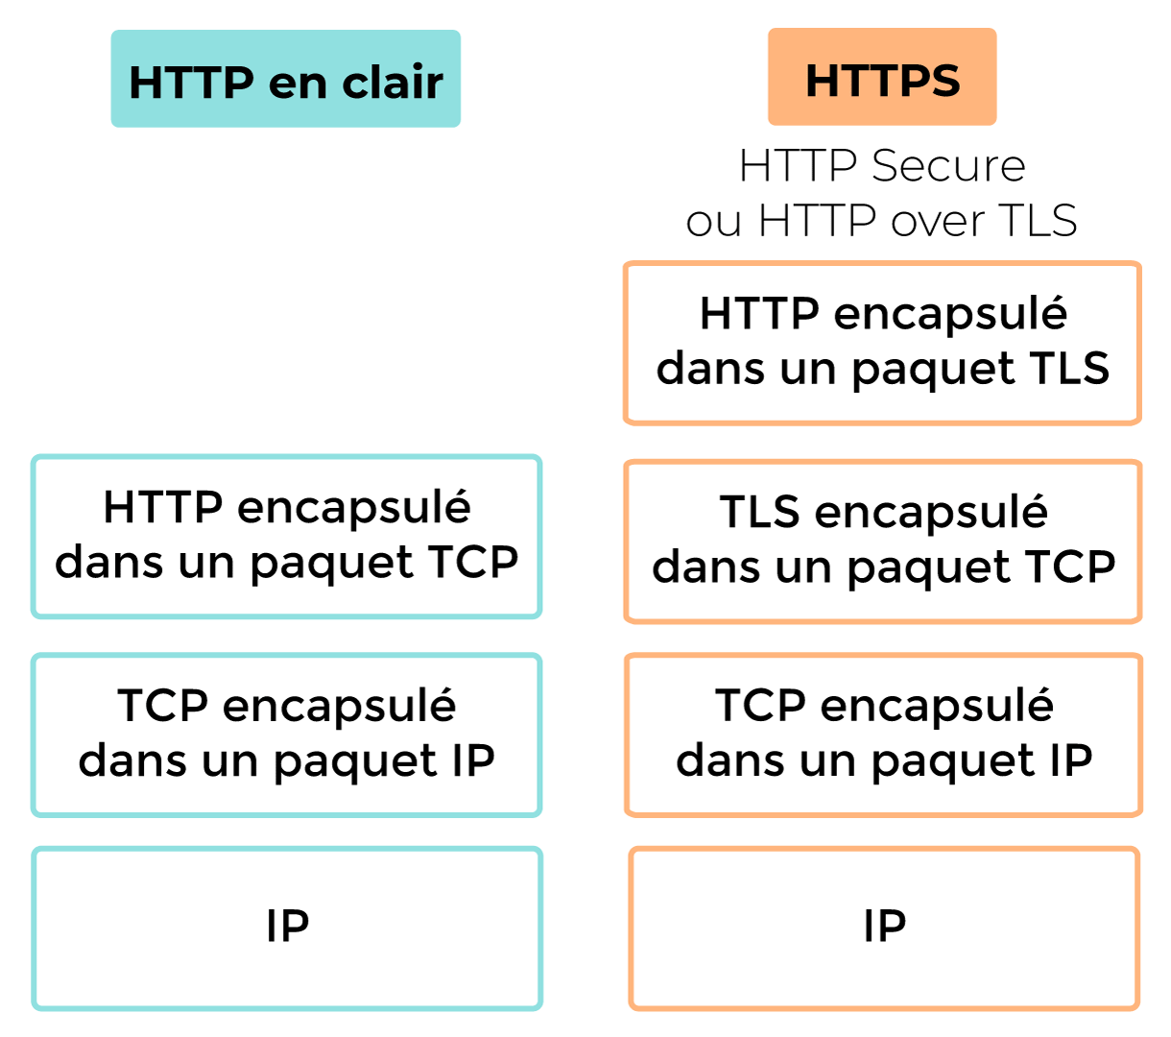
02 - Identifier les fondamentaux de sécurité d’une application mobile
Sécurisation avec TLS
Sécurisation avec TLS
Le protocole TLS (Transport Layer Security) est le protocole cryptographique le plus
utilisé pour sécuriser les connexions réseaux. C'est le successeur du protocole SSL.
Ce protocole permet de garantir :
La confidentialité des données avec le chiffrement symétrique
L'intégrité des données avec un code MAC
L'échange d'une clé de session avec le chiffrement asymétrique
L'authentification du serveur avec les certificats signés par une autorité
de certification.
SSL est la technologie de sécurité standard pour établir un lien crypté entre un client et un serveur. Ce lien garantit que toutes les données transmises entre le serveur Web et le navigateur restent privées.
source : https://openclassrooms.com/

Slide 20
CHAPITRE 2
Identifier les fondamentaux de sécurité d’une application mobile
Utilisation de OAUTH
Intégration de SSL
Sécurisation avec TLS
Protection avec Proguard

Slide 21
02 - Identifier les fondamentaux de sécurité d’une application mobile
Protection avec Proguard
Proguard
ProGuard est un outil de ligne de commande open source qui réduit, optimise et obscurcit le code Java. Il est capable d'optimiser le bytecode ainsi que de détecter et de supprimer les instructions inutilisées.
La principale fonction de proguard: Obfuscation .
Il a également deux autres fonctions importantes : Shrinking et Optimization.
Obfuscation : est un processus qui renomme les classes, champs et méthodes restants en utilisant des noms courts sans signification et rend votre APK difficile à désosser.
buildTypes {
debug {
debuggable true
minifyEnabled false
shrinkResources false
}
release {
minifyEnabled true
proguardFiles getDefaultProguardFile('proguard-android-optimize.txt'), 'proguard-rules.pro'
shrinkResources true
}
}
Code à ajouter au fichier build.gradle pour activer Proguard
Shrinking : détecte et supprime les codes et les ressources inutilisés.
Optimization : est un processus qui rend l'APK aussi petit que possible.
Remarques
Proguard n'empêche pas la rétro-ingénierie. Mais cela rend les choses plus difficiles, "Le code obscurci rend votre APK difficile à désosser" selon la documentation des développeurs Android.

Slide 22
CHAPITRE 3
Consommer des API sous Android
Manipulation de SOAP
Manipulation de REST API
Retrofit
Présentation de Volley
06 heures

Slide 23
CHAPITRE 3
Consommer des API sous Android
Manipulation de SOAP
Manipulation de REST API
Retrofit
Présentation de Volley

Slide 24
03 - Consommer des API sous Android
Manipulation de SOAP
Manipulation de SOAP
Android fournit trois types d'analyseurs XML qui sont DOM, SAX et XMLPullParser .
Il est recommandé d’utiliser XMLPullParser car il est efficace et facile.
La première étape consiste à identifier les champs des données XML qui vous intéressent.
Par exemple. Dans le XML ci-dessous, nous nous intéressons uniquement à la température.
<city id="2643743" name="London">
<temperature value="289.54" min="289.15" max="290.15" unit="kelvin"/>
</city>
Code à utiliser pour manipuler un flux XML
int event = myParser.getEventType();
while (event != XmlPullParser.END_DOCUMENT) {
String name=myParser.getName();
switch (event){
case XmlPullParser.START_TAG:
break;
case XmlPullParser.END_TAG:
if(name.equals("temperature")){
temperature = myParser.getAttributeValue(null,"value");
}
break;
}
event = myParser.next();
}

Slide 25
CHAPITRE 3
Consommer des API sous Android
Manipulation de SOAP
Manipulation de REST API
Retrofit
Présentation de Volley

Slide 26
03 - Consommer des API sous Android
Manipulation de REST API
REST API
Les informations qui se trouvent dans une requête HTTP/HTTPS :
La méthode. Il s’agit de l’action que l’on souhaite faire : récupérer une ressource, la supprimer, etc…
Voici les méthodes HTTP les plus courantes :
GET : permet de récupérer des ressources, comme par exemple le temps actuel sur un service de météo ;
POST : permet de créer ou modifier une ressource, comme la création d'un nouvel utilisateur sur votre application ;
PUT : permet de modifier une ressource, comme le nom de l'utilisateur que vous venez de créer avec POST ;
DELETE : Permet de supprimer une ressource, comme un commentaire dans un fil de discussion.
L’URL. C’est l’adresse sur le service web que vous souhaitez atteindre. Un peu comme un identifiant unique afin que le web service comprenne ce que vous voulez
Les données. Lorsqu’on fait une requête pour enregistrer des données (par exemple un formulaire) il faut pouvoir envoyer ces données au service web.

Slide 27
03 - Consommer des API sous Android
Manipulation de REST API
Manipulation de REST API
Pour le cas d’un API REST d’un restaurant, afin de gérer les commandes, nous aurons besoins des endPoints suivants :
Verbe HTTP | endPoint | Actions
GET | /commands | Lister les commandes
POST | /commands | Passer une commande
GET | /commands/123 | Détails de la commande 123
PUT | /commands/123 | Modifie la commande 123
DELETE | /commands/123 | Annule la commande 123
EndPoint : le code qui permet à deux programmes logiciels de communiquer entre eux.
Le code HTTP. Il s’agit d’un code numérique qui vous indique comment s’est déroulée la requête. Voici les plus courants :
200 : indique que tout s’est bien passé
400 : indique que votre requête n’est pas conforme à ce qui est attendu
401 : indique que vous devez être authentifié pour faire cette requête
403 : indique que vous êtes bien authentifié mais que vous n’êtes pas autorisé à faire cette requête
404 : indique que la ressource demandée n’existe pas
500 : indique une erreur avec le service web

Slide 28
CHAPITRE 3
Consommer des API sous Android
Manipulation de SOAP
Manipulation de REST API
Retrofit
Présentation de Volley

Slide 29
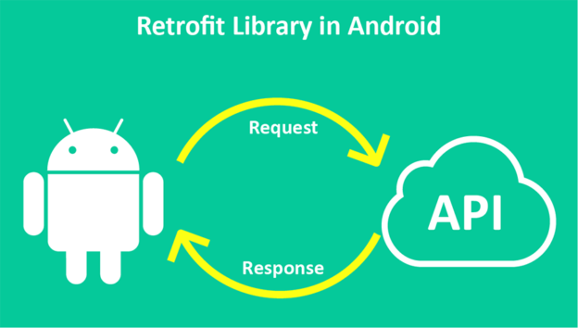
03 - Consommer des API sous Android
Retrofit
Retrofit
Retrofit est un client REST de type sécurisé pour Android et Java qui vise à faciliter l'utilisation des services Web RESTful.
https://square.github.io/retrofit/
Il existe huit annotations intégrées : HTTP, GET, POST, PUT, PATCH, DELETE, OPTIONS et HEAD.
L'URL relative de la ressource est spécifiée dans l'annotation.
par exemple : @GET ( "utilisateurs/liste" )
Remarques
source : https://innovationm.co/
Pour intégrer GRADLE :
implementation 'com.squareup.retrofit2:retrofit:(insert latest version)'

Slide 30
CHAPITRE 3
Consommer des API sous Android
Manipulation de SOAP
Manipulation de REST API
Retrofit
Présentation de Volley

Slide 31
03 - Consommer des API sous Android
Présentation de Volley
Volley est une bibliothèque HTTP qui facilite la mise en réseau des applications Android.
https://google.github.io/volley/
Les avantages de Volley :
Planification automatique des requêtes réseau.
Plusieurs connexions réseau simultanées.
Mise en cache transparente des réponses disque et mémoire avec cohérence de cache HTTP standard .
Prise en charge de la priorisation des demandes.
API de demande d'annulation. Vous pouvez annuler une seule demande ou définir des blocs ou des étendues de demandes à annuler.
Facilité de personnalisation, par exemple, pour les nouvelles tentatives et les interruptions.
Un ordre solide qui facilite le remplissage correct de votre interface utilisateur avec des données extraites de manière asynchrone du réseau.
Outils de débogage et de traçage.

Slide 32
Gérer les différentes méthodes de stockage de données sous Android
Gérer les fichiers sous Android
Manipuler des bases de données sous Android
Partager des données entre applications
16 heures

Slide 33
Chapitre 1
Partager des données entre applications
Utilisation du ContentProvider
Protection contre les entrées malveillantes
08 heures

Slide 34
Chapitre 1
Partager des données entre applications
Utilisation du ContentProvider
Protection contre les entrées malveillantes

Slide 35
01 - Partager des données entre applications
Utilisation du ContentProvider
ContentProvider
Le ContentProvider permet d’exposer une base de données.
Nous pouvons ainsi récupérer, insérer, supprimer ou modifier notre base depuis l’extérieur de notre application.
Pour communiquer avec notre ContentProvider, on utilise un ContentResolver qui prend en paramètre une URI correspondant au provider cible et aux paramètres à envoyer pour exécuter la requête.
L’implémentation du content provider
Autres applications
La base de données
source : openclassrooms.com

Slide 36
Chapitre 1
Partager des données entre applications
Utilisation du ContentProvider
Protection contre les entrées malveillantes

Slide 37
01 - Partager des données entre applications
Protection contre les entrées malveillantes
SQL Injection locale
L'injection SQL exploite des applications vulnérables en insérant du code dans les instructions SQL pour accéder aux bases de données. L'attaque peut exposer des données privées, corrompre le contenu d'une base de données et même compromettre l'infrastructure du backend.
cette requête renvoie toutes les lignes d'une table :
SELECT * FROM purchases WHERE email='admin@app.com' OR 1=1;
Appliquer des mesures de sécurité réseau (le trafic TLS)
Si votre appli communique avec un serveur Web disposant d'un certificat émis par une autorité de certification (CA) bien connue, utilisez une requête HTTPS.

Slide 38
01 - Partager des données entre applications
Protection contre les entrées malveillantes
Utiliser les objets WebView avec soin
Les objets WebView de votre application ne doivent pas autoriser les utilisateurs à accéder à des sites que vous ne contrôlez pas. Dans la mesure du possible, utilisez une liste d'autorisation pour limiter le contenu chargé par les objets WebView de votre application.
Ajouter une configuration de sécurité réseau
Si votre application utilise de nouvelles CA ou des CA personnalisées, vous pouvez déclarer les paramètres de sécurité de votre réseau dans un fichier de configuration.
Ce processus vous permet de créer la configuration sans modifier le code de l'application.

Slide 39
Chapitre 2
Manipuler les données sous Android
Utilisation de SqlLite
Découverte de ROOM
Utilisation des SharePreferences
Manipulation des fichiers
08 heures

Slide 40
Chapitre 2
Manipuler les données sous Android
Utilisation de SqlLite
Découverte de ROOM
Utilisation des SharePreferences
Manipulation des fichiers

Slide 41
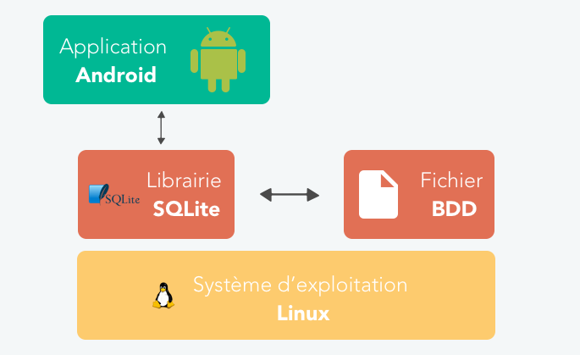
02 - Manipuler les données sous Android
Utilisation de SqlLite
SQLite
SQLite est un moteur de base de données relationnelle entièrement manipulable grâce au langage SQL. Contrairement aux serveurs de base de données traditionnels comme MySQL, PostgreSQL ou encore Microsoft SQL Server, l'intégralité de la base de données est stockée dans un fichier (et non sur un serveur distant).
source : https://openclassrooms.com/

Slide 42
02 - Manipuler les données sous Android
Utilisation de SqlLite
Utilisation de SQLite
Insérer des données :
final SQLiteDatabase database = openHelper.getWritableDatabase();
final int id = database.insert(TABLE_NAME, null, values);
Supprimer des données :
database.delete(TABLE_NAME, null, null);
database.close();
Mettre à jour des données :
final int count = database.update(TABLE_NAME, values, COLUMN_ID + " = ?", new String[] {String.valueOf(model.getId())}};
Lire des données :
String[] selectionArgs = new String[]{name};
Cursor c = database.rawQuery("SELECT * FROM " + tabl1 + " WHERE " + name + " = ? ", selectionArgs);
openHelper : Cette classe permet de différer facilement l'ouverture et la mise à niveau de la base de données.

Slide 43
Chapitre 2
Manipuler les données sous Android
Utilisation de SqlLite
Découverte de ROOM
Utilisation des SharePreferences
Manipulation des fichiers

Slide 44
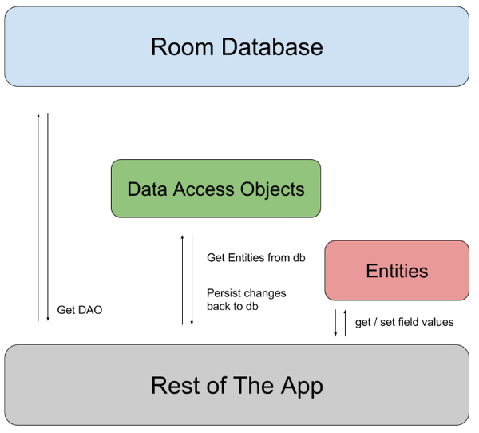
02 - Manipuler les données sous Android
Découverte de ROOM
ROOM
Room est l'ORM officiel pour mettre en place une persistance de données dans une application Android.
Cette librairie brille par son efficacité, sa simplicité et son système de mise en cache.
Room repose sur trois composants principaux :
La classe de base de données.
Les entités de données.
Les objets d'accès aux données (DAO).
source : https://developer.android.com/

Slide 45
Chapitre 2
Manipuler les données sous Android
Utilisation de SqlLite
Découverte de ROOM
Utilisation des SharedPreferences
Manipulation des fichiers

Slide 46
02 - Manipuler les données sous Android
Utilisation des SharedPreferences
SharedPreferences
L'API mise à disposition par Android pour sauvegarder des informations locales à l'application s'appelle SharedPreferences.
C'est une couche d'abstraction qui vous facilite la vie : elle récupère les données que vous lui passez, et les stocke dans un fichier XML.
L'API offre la possibilité d'utiliser différents fichiers pour stocker les informations. C’est très pratique dans une application importante avec des données très variées.
Editor editor = sharedpreferences.edit();
Ecriture :
editor.putString("key", "value").commit();
Lecture :
String value = sharedpreferences.getString("key", null);
Suppression :
editor.remove("key").commit();

Slide 47
Chapitre 2
Manipuler les données sous Android
Utilisation de SqlLite
Découverte de ROOM
Utilisation des SharedPreferences
Manipulation des fichiers

Slide 48
02 - Manipuler les données sous Android
Manipulation des fichiers
Manipulation des fichiers
Pour écrire du texte dans un fichier qui sera mémorisé dans l'espace de stockage externe ou interne du téléphone, selon le deux cas :
Externe
Le niveau de confidentialité :
Public : Le fichier sera stocké sur l'espace de stockage externe en mode public. Il ne sera donc pas supprimé quand l'utilisateur désinstallera son application.
Privé : Le fichier sera stocké sur l'espace de stockage externe en mode privé. Il sera donc supprimé quand l'utilisateur désinstallera son application.
Interne
Le fichier est stocké en cache ?
Oui : Le fichier sera stocké sur l'espace de stockage interne dans le répertoire dédié au cache. Il pourra donc être supprimé à n'importe quel moment.
Non : Le fichier sera stocké sur l'espace de stockage interne.

Slide 49
Publier une application sur le store
Gérer des signatures et des versions
Publier d’une application sur le store
Utiliser des plateformes de déploiements continus
08 heures

Slide 50
Chapitre 1
Gérer les signatures et versions
Configuration de l’application pour la release
Génération de l’upload key et keystore
Signature de l’application avec l’upload key
Déploiement de la version de l’application
04 heures

Slide 51
Chapitre 1
Gérer les signatures et versions
Configuration de l’application pour la release
Génération de l’upload key et keystore
Signature de l’application avec l’upload key
Déploiement de la version de l’application

Slide 52
01 - Gérer les signatures et versions
Configuration de l’application pour la release
Configuration de l’application pour la release
Les opérations à mettre en place pour préparer la version Release de l’application :
Mettre de l'ordre dans votre application.
Tests, nettoyage, version, nom, icône, licence, etc.
Signature de l’application.
Indispensable pour pouvoir la publier.
Teste de l’application comme un utilisateur final.
Se mettre à la place de l'utilisateur final
Publication de l’application.
Déployez votre application en ligne.

Slide 53
Chapitre 1
Gérer les signatures et versions
Configuration de l’application pour la release
Génération de l’upload key et keystore
Signature de l’application avec l’upload key
Déploiement de la version de l’application

Slide 54
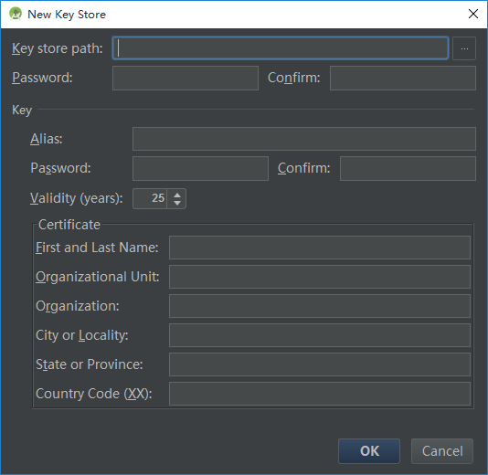
01 - Gérer les signatures et versions
Génération de l’upload key et keystore
Génération de l’upload key et keystore
Il y a 2 méthodes pour générer l’upload key et keystore :
Générez une clé en utilisant Android Studio :
comme indiqué sur la capture d’écran
Générez une clé manuellement :
keytool -genkey -v -keystore my-release-key.keystore -alias alias_name -keyalg RSA -keysize 2048 -validity 18250
« my-release-key.keystore » : votre fichier de clés.
« validity » : durée de validité de la clé. 50 ans ~ 18250 jours.

Slide 55
Chapitre 1
Gérer les signatures et versions
Configuration de l’application pour la release
Génération de l’upload key et keystore
Signature de l’application avec l’upload key
Déploiement de la version de l’application

Slide 56
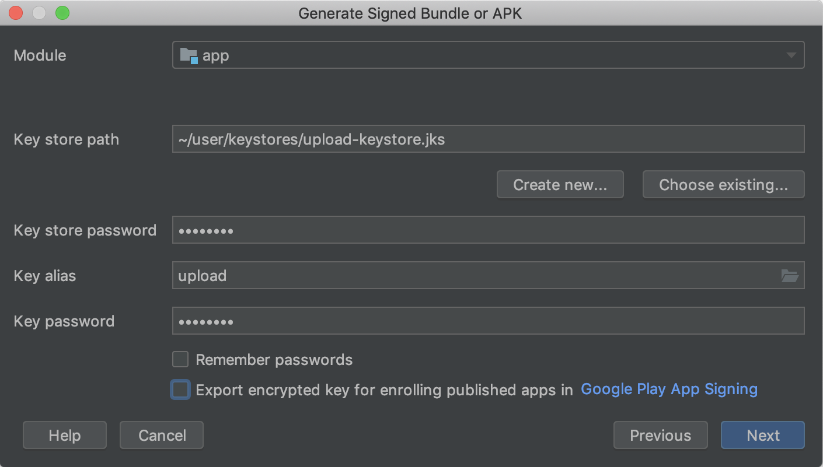
01 - Gérer les signatures et versions
Signature de l’application avec l’upload key
Signature de l’application avec l’upload key
Signez l'application en utilisant Android Studio :
https://developer.android.com/studio/publish/app-signing
Dans le menu, cliquez sur « build »
puis « Generate signed Bundle/APK... » ,
cochez « APK », « Next »
Signez l'application manuellement :
signingConfigs {
releaseconfig {
keyAlias 'upload'
keyPassword 'password'
storeFile file('upload-keystore.jks')
storePassword 'password'
}
}
Code à ajouter au fichier build.gradle

Slide 57
Chapitre 1
Gérer les signatures et versions
Configuration de l’application pour la release
Génération de l’upload key et keystore
Signature de l’application avec l’upload key
Déploiement de la version de l’application

Slide 58
01 - Gérer les signatures et versions
Déploiement de la version de l’application
Déploiement manuel de l’application
Vous pouvez donner accès à l'application via le web par exemple. Vous n'avez qu'à fournir le lien « URL » vers la page web en question.
<a href="monpaquetage.apk">Telecharger App</a>
Vous devez activer dans votre appareil l'option « installation à partir d'une source inconnue ».
Le serveur qui héberge la page doit ajouter ce « MIME » : « application/vnd.android.package-archive »

Slide 59
01 - Gérer les signatures et versions
Déploiement de la version de l’application
Déploiement automatique de l’application
Pour déployer l’application automatiquement, on utilise un outil de CI/CD :
Une fois le développement d’une fonctionnalité est validé ou le bug est corrigé, le développeur pousse le projet par un outil de versionning (GIT,SVN…).
L’outil de CI/CD détecte le changement des codes poussés, ensuite il démarre l’exécution de la méthode du déploiement :
Signer l’application
Générer l’APK release signé
Upload au Store.
Dans le développement d'applications mobiles, les outils CI/CD les plus utilisés sont :
Jenkins, Bamboo et Travis CI, Bitrise, Fastlane, Circle CI…

Slide 60
Chapitre 2
Utiliser des plateformes d’intégration et déploiements continus
Définition des plateformes d’intégration et déploiements continus
Utilisation de Gitlab CI
Gestion de Pipeline
Manipulation de Fastlane
04 heures

Slide 61
Chapitre 2
Utiliser des plateformes d’intégration et déploiements continus
Définition des plateformes d’intégration et déploiements continus
Utilisation de Gitlab CI
Gestion de Pipeline
Manipulation de Fastlane

Slide 62
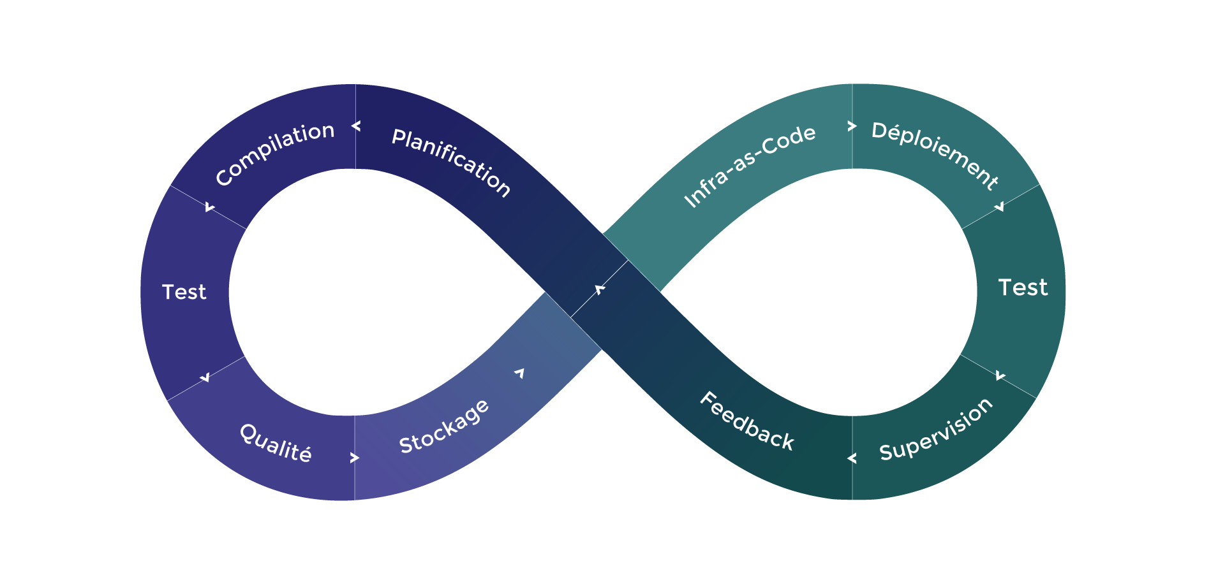
02 - Utiliser des plateformes d’intégration et déploiements continus
Définition des plateformes d’intégration et déploiements continus
Intégration continue
Le principe d'intégration continue consiste à dérouler le plan de tests après chaque modification du code source.
Les tests sont déroulés lorsque le développeur pousse les modifications vers le serveur de gestion de versions (par exemple Git). Ou alors lorsqu’il tente de fusionner les modifications dans la branche principale du projet. Si un seul test échoue, la fusion n'est pas possible. Cela permet d'éviter toute régression, et force le développeur à corriger son application.
source : https://openclassrooms.com/

Slide 63
Chapitre 2
Utiliser des plateformes d’intégration et déploiements continus
Définition des plateformes d’intégration et déploiements continus
Utilisation de Gitlab CI
Gestion de Pipeline
Manipulation de Fastlane

Slide 64


02 - Utiliser des plateformes d’intégration et déploiements continus
Utilisation de Gitlab CI
Utilisation de Gitlab CI
Pour utiliser GitLab, il faut créer un compte sur gitlab.com. A partir de là, on peut proposer des commits, commenter des projets et créer ses propres repository. Ensuite, il y a les classiques commits, merge request, les branches, etc.
Quand on crée un nouveau projet, on peut :
Créer un projet vide pour stocker des fichiers, des roadmaps, du code, etc.
Créer un projet via un template. En quelques clics, on crée un repository selon
le type de langage ou de plateformes et GitLab vous mâche le travail de configuration
Importer un projet : par exemple migrer son code de GitHub à GitLab
Exécuter une chaîne de CI/CD pour un repository extérieur.
Le développeur peut utiliser GitLab directement dans l’IDE, via une interface graphique (typiquement un client desktop) ou en CLI, ou encore un mélange des trois.
source : gitlab.com
Remarque
GIT : Système de contrôle de version pour:
Mémoriser et retrouver différentes version d’un projet.
Faciliter le travail collaboratif.

Slide 65
Chapitre 2
Utiliser des plateformes d’intégration et déploiements continus
Définition des plateformes d’intégration et déploiements continus
Utilisation de Gitlab CI
Gestion de Pipeline
Manipulation de Fastlane

Slide 66
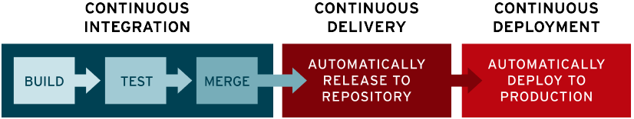
02 - Utiliser des plateformes d’intégration et déploiements continus
Gestion de Pipeline
Le pipeline de CI/CD
Un pipeline de CI/CD est une série d'étapes où le code passe pour aller du système de développement aux utilisateurs, en passant par des tests et des étapes intermédiaires.
Voici les étapes de pipeline les plus courantes :
Création : compilation de l'application.
Test : test du code. L'automatisation permet ici d'épargner du temps et des efforts.
Lancement : distribution de l'application au référentiel.
Déploiement : déploiement du code en production.
Validation et conformité : ces étapes de validation sont à adapter en fonction des besoins de votre entreprise. Des outils d'analyse de la sécurité des images tels que Clair peuvent garantir la qualité des images en les comparant à des vulnérabilités (CVE) connues.
source : redhat.com

Slide 67
Chapitre 2
Utiliser des plateformes d’intégration et déploiements continus
Définition des plateformes d’intégration et déploiements continus
Utilisation de Gitlab CI
Gestion de Pipeline
Manipulation de Fastlane

Slide 68
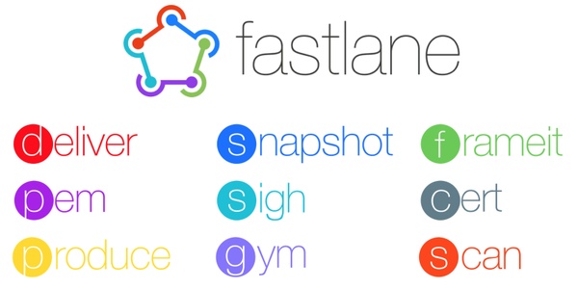
02 - Utiliser des plateformes d’intégration et déploiements continus
Manipulation de Fastlane
Fastlane
Fastlane est un outil open-source qui permet de faire du Continuous Delivery sous IOS et Android. Il permet d’automatiser un certain nombre de tâches fastidieuses comme gérer les screenshots, les certificats, déployer votre app…
https://fastlane.tools/
Voici la liste des libs à disposition avec Fastlane :
Deliver
Pem
Produce
Snapshot
Sigh
Gym
Frameit
Cert
Scan
source : fastlane.com

Slide 69
02 - Utiliser des plateformes d’intégration et déploiements continus
Manipulation de Fastlane
Fastfile
Fastfile est un fichier ruby qui définit toutes vos lanes, on ajoute ce fichier dans le projet ensuite on le pousse, une fois l’outil CI/CD détecte sa présence, il l'exécute.
default_platform(:android)
platform :android do
desc "Runs all the tests"
lane :test do
gradle(task: "test")
end
desc "Submit a new Beta Build to Crashlytics Beta"
lane :beta do
gradle(task: "clean assembleRelease")
crashlytics
# sh "your_script.sh"
# You can also use other beta testing services here
end
desc "Deploy a new version to the Google Play"
lane :deploy do
gradle(task: "clean assembleRelease")
upload_to_play_store
end
end
Une lane est un ensemble d’instructions que vous souhaitez faire exécuter par Fastlane.
Ruby est un langage de programmation libre. Il est interprété, orienté objet et multi-paradigme.
Le langage a été standardisé au Japon en 2011

